Slide 1
ỦY BAN NHÂN DÂN QUẬN 6
TRƯỜNG THCS HOÀNG LÊ KHA
Công nghệ 8
Bài 3: Bài tập thực hành
HÌNH CHIẾU CỦA VẬT THỂ
Phạm Thị Tuyết Lan

Slide 2
MỤC TIÊU:
- Biết được sự liên quan giữa hướng chiếu và hình chiếu.
- Biết được cách bố trí các hình chiếu ở trên bản vẽ.

Slide 3
Bài 3: Bài tập thực hành
HÌNH CHIẾU CỦA VẬT THỂ
I/ Chuẩn bị:
SGK/13
- Dụng cụ: Thước, êke, compa, bút chì, tẩy...
- Vật liệu: Giấy vẽ khổ A4 (297mm x 210mm)...
- Vở bài tập, giấy nháp,...

Slide 4
Bài 3: Bài tập thực hành
HÌNH CHIẾU CỦA VẬT THỂ
I/ Chuẩn bị:
SGK/13
II/ Nội dung:
1. Tìm sự tương quan giữa các hình chiếu và các hướng chiếu.
2. Vẽ lại các hình chiếu theo đúng vị trí trên bản vẽ kĩ thuật.

Slide 5
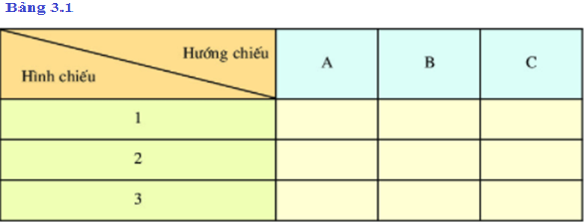
Nội dung thực hành
1. Cho vật thể với các hướng chiếu A, B ,C và các hình chiếu 1,2,3. Hãy đánh dấu ( X ) vào bảng 3.1 để chỉ rõ sự tương quan giữa các hướng chiếu với các hình chiếu.

Slide 6
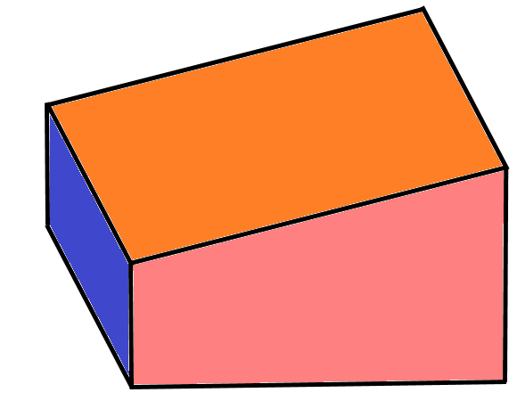
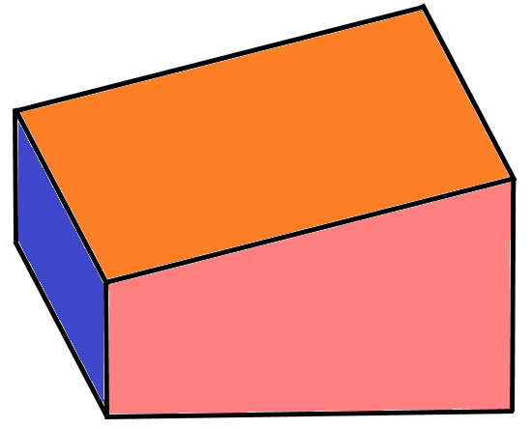
B
C
3
A
2
1

Slide 7
X
X
X

Slide 8
Nội dung thực hành
2. Vẽ lại các hình chiếu 1, 2, 3 đúng vị trí trên bản vẽ kĩ thuật

Slide 9
10
KHUNG BẢN VẼ
25
10
KHUNG TÊN
Vật liệu
Tỉ lệ
Bản số
……
…..
…..
Ng.vẽ
…...
……
Ng.ktra
…...
CƠ SỞ SẢN XUẤT CHẾ TẠO
…...
10

Slide 10
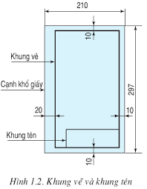

Slide 11
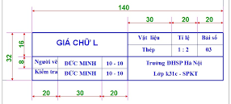

Slide 12
3
A: từ trước tới
Hình chiếu đứng
B: từ trên xuống
1
Hình chiếu bằng
2
C: từ trái sang
Hình chiếu cạnh

Slide 13
Kích thước cụ thể của cái nêm
2 cm
1,5 cm
2,5 cm
5,5 cm

Slide 14
45

Slide 15
Chú ý:
1. Khi vẽ chi làm hai bước:
- Bước vẽ mờ. Tất cả các đường đều vẽ bằng nét mảnh, có chiều rộng khoảng 0,25mm.
- Bước tô đậm. Sau khi vẽ mờ xong, cần kiểm tra lại các hình đã vẽ, sửa chữa những sai sót... rồi tiến hành bước tô đậm, chiều rộng của nét đậm khoảng 0,5mm.
2. Các kích thước của hình phải đo theo hình đã cho, có thể vẽ theo tỉ lệ.

Slide 16
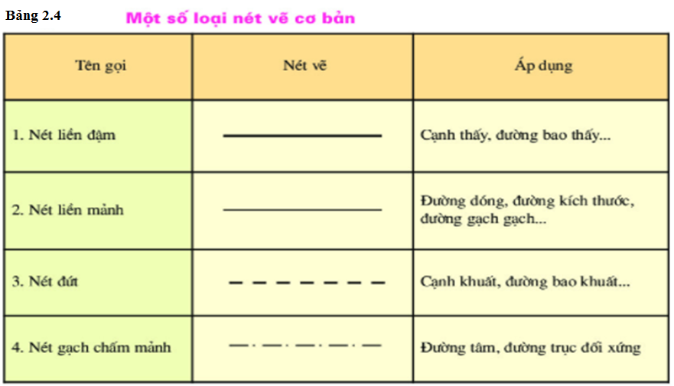

Slide 17
2 cm
1,5 cm
5,5 cm
2 cm

Slide 18
CÁI NÊM
Vật liệu
Tỉ lệ
Bản số
Thép
1:1
03.01
Ng.vẽ
TUYẾT LAN
13/09
Ng.ktra
8/1-THCS HOÀNG LÊ KHA

